Slide 1
ТРИ ГЛАВНЫХ ЦВЕТА
РОССИИ
22 августа -
День Государственного флага РФ

Slide 2
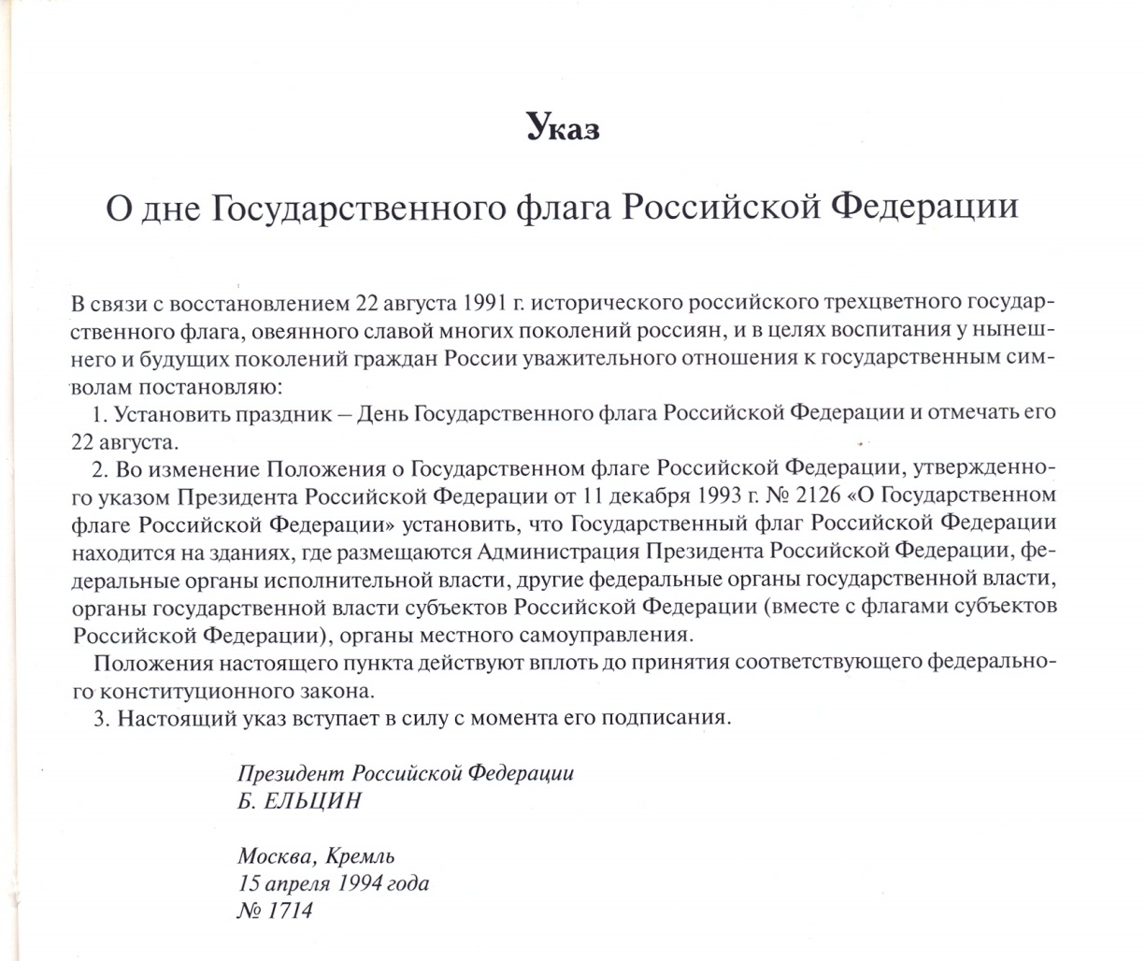

Slide 3
БЕЛО-СИНЕ-КРАСНЫЙ ФЛАГ
Российский триколор имеет более чем 350‑летнюю историю. Впервые бело‑сине‑красный флаг был поднят на первом русском военном корабле "Орел" в царствование отца Петра I Алексея Михайловича.
В документах тех лет указано, что на флаги к корабельному строению были выданы ткани красного, белого и синего цветов. Но ни корабль «Орёл», ни его флаги не сохранились. Поэтому неизвестно, как располагались цвета на полотнищах флагов.
Законным же "отцом" триколора признан Петр I. 20 января 1705 г. можно считать днем рождения будущего русского государственного флага. В этот день от имени царя был издан указ о том, что русские морские и речные корабли должны были иметь полосатый без орла флаг "трех колеров" – белый, синий и красный. Указ 1705 года был обязателен для всей России. Петр много раз вычерчивал трехцветный флаг в разных вариантах, но никогда не менял порядок полос: почетная верхняя, "благородная и царствующая", всегда оставалась белой, нижняя – красной. С полным правом бело-сине-красный флаг может быть назван флагом Петра Великого. В будущем этот флаг станут называть провиантским, торговым, купеческим, коммерческим, "обывательским", гражданским и, наконец, русским национальным.
Утвержденные Петром I российские флаги сохранились надолго. Под их бело-сине-красными полотнищами 27 июня 1709 г. русские войска разбили шведов под Полтавой, в период Семилетней войны с боями прошли Восточную Пруссию и 9 октября 1760 г. вступили в Берлин. Немеркнущей славой озарили русские знамена чудо-богатыри Суворова. Под теми же знаменами 26 августа 1812 г. войска Кутузова насмерть стояли в Бородинском бою.
Флаг с белой, синей и красной горизонтальными полосами долгие годы считался государственным, национальным.

Slide 4
ГОСУДАРСТВО ДВУХ ФЛАГОВ
"Бело-сине-красный флаг оставался российским флагом вплоть до 1858 года, когда национальным флагом был официально признан чёрно-жёлто-белый флаг, цвета которого совпадали с цветами герба Российской империи.
В 1858 году император Александр II утвердил рисунок "с расположением гербовых черно‑желто‑белого цветов империи на знаменах, флагах и других предметах для украшений на улицах при торжественных случаях". А 1 января 1865 года вышел именной указ Александра II, в котором цвета черный, оранжевый (золотой) и белый уже прямо названы "государственными цветами России".
В торжественных случаях черно-желто-белые флаги предписывалось поднимать над правительственными учреждениями, а бело-сине-красные допускалось выставлять на частновладельческих постройках и гражданских судах.

Slide 5
Всего 25 лет черно-желто-белый флаг просуществовал как официально-государственный.
В 1883 году Александр III вернул бело-сине-красный флаг в качестве национального и таковым он и оставался до февраля 1917 года.
Император повелел иметь в России «один единообразный флаг, состоящий из цветов белого, синего и красного».
На Руси эти цвета имели следующие символические значения: белый – благородство, откровенность; синий – верность, честность, безупречность, целомудренность; красный – мужество, смелость, великодушие, любовь.

Slide 6
8 апреля 1918 г. Декрет Всероссийского Центрального Исполнительного Комитета под названием «О флаге Российской Республики» возвестил, что им является боевой красный флаг, который стал национальным российским флагом. На V Всероссийском съезде Советов 10 июля 1918 г. была принята первая Конституция России, утвердившая описание флага.
Торговый, морской и военный флаг Российской Социалистической Федеративной Советской Республики состоит из полотнища красного (алого) цвета, в левом углу которого — у древка, наверху, помещены золотые буквы РСФСР или надпись: Российская Социалистическая Федеративная Советская Республика.

Slide 7
22 августа 1991 г. было подписано постановление Верховного Совета РСФСР «Об официальном признании и использовании Национального флага РСФСР», в котором говорилось «До установления специальным законом новой государственной символики РФ считать исторический флаг России – полотнище из равновеликих горизонтальных белой, лазоревой, алой полос – официальным флагом Российской Федерации».
25 декабря 2000 года президент РФ Владимир Путин подписал федеральный конституционный закон "О Государственном флаге Российской Федерации".
Статья 1. Государственный флаг Российской Федерации является официальным государственным символом Российской Федерации. Государственный флаг Российской Федерации представляет собой прямоугольное полотнище из трех равновеликих горизонтальных полос: верхней – белого, средней – синего и нижней – красного цвета. Отношение ширины флага к его длине 2:3.

Slide 8
Библиографический список
Герб и флаг России Х-ХХ века / В.А. Артамонов, Г.В. Вилинбахов, С.Ф. Фаизов, и др. − Москва : Юридическая литература, 1997. − 560 с.
Голованова, М.П. Герб, флаг, гимн России / М.П. Голованова. − Москва : Росмэн, 2003. − 47 с.
Дегтярев, А.Я. История Российского флага / А. Я. Дегтярев. − Москва: Военный Парад, 2000. − 136 с.

